Slide 1
◆提出資料（次回発表します）
４MATで取り組みをまとめる
2035年ありたい組合を実現するための取り組み案とは･･･
（What if…?）
・取り組みを実現したその先には
・この取り組みを止めたら･･･
なぜ（Why＆WhyNot?）
理由と関連性が知りたい
～参考～
・クリープランド大学の研究者デビィッド・コルブの研究に基づくもの
・上記を含め、様々な研究者による学習スタイルの研修結果を一つにまとまった学習モデルに統合したのがバーニス・マッカシー
・結果として誕生したのが、世界中で最も広く使われている学習と教授のシステム４－Mat（フォーマット）システムが生まれた
・私たちが、４－Matシステムを使うのは、プレゼンテーションを作り上げていく上で、最も実際的で分かりやすいスタイルの為
④
①
③
②
どのように進めるか？
（How does it work?）
・まずは、次に、そして
・時系列で
何を行うか？（What about it?）
さらに多くの情報を提供！

Slide 2
（次回に向けてのホームワーク）
４MATで取り組みをまとめる
2035年ありたい組合を実現するための取り組み案とは･･･
（What if…?）
・誰もが思ったことを相談できる組織に！
なぜ（Why＆WhyNot?）
・
【備考】
・４つの視点で出した取り組み案を参考に記入
・取り組み案は1つでも複数でもＯＫ
・Finalphase（8月2日）で本内容を発表します！
・1人あたりのプレゼンテーションの時間は7分程度
④
①
③
②
どのように進めるか？
（How does it work?）
・まずは、次に、そして
・時系列で
何を行うか？（What about it?）
さらに多くの情報を提供！

Slide 3
2035年ありたい組合（職場つくり）を実現するために 【わーくん】
・行うことでどうなるか
（もしやらなかったらどうなるか）
・なぜ行うか。その理由
・組合を家族の方にも知ってもらえる
→組合は家族には見えにくい存在であり、家庭内の
不信感を生みがち。悪循環を生みかねない。
・悩みを抱えている人（声なき声）に気付かず不幸な
組合員を生むことに繋がる
※労働組合として起こしてはいけない
・組合活動は自分一人ではできない
→役員として多くの方と話す中で、周りの方の
理解や家族の協力が不可欠だと知る。
・想いを伝えない事には何の解決にもならない
→自分自身、抱え込むタイプ。特に若手にも多い。
・どのように進めたか（進めている）？
・何を行うか（行っているか）
・家族間の交流ができるような場を提供（1回/年）
若しくは、家族参加型の家族内でも楽しめる
企画を運営する
・総対話行動で、まずは個人的な挨拶+一言の
会話を実践。相手が話しやすい雰囲気を事前に
創ることに取り組む。
・家族の方も参加できる活動を推進
・想いを伝えやすい場の構築
→年2回の総対話行動で多くの職場を見て
直接声を聞く（話やすい環境を創る）
・同じ想いを持つ人材の育成
→分会（職場）での実践的な教育

Slide 4

最終回に向けた…ホームワーク
☑Phase3 2025年6月27日
└起爆剤となる活動案をまとめる＋スキル
①2035年ありたい組合を実現するための取り組み案を
4MATに記入してくる
②Phase①～③のレジメを振り返り、気づきや得た内容を復習する
★Final Phaseは“4MAT ”にまとめた取り組み案を1人ひとり
“全力”でプレゼンテーション（発表）していきます！

Slide 5
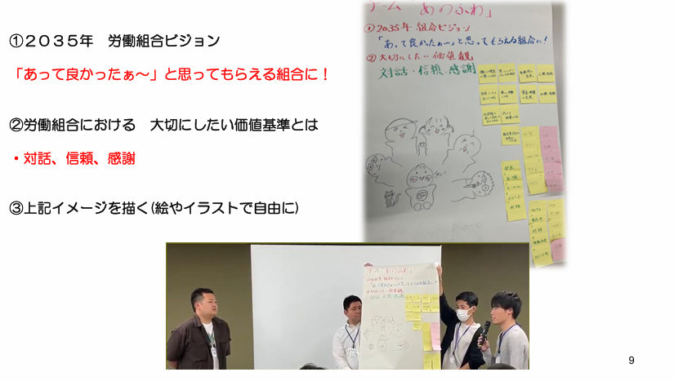
あのふわ

Slide 6
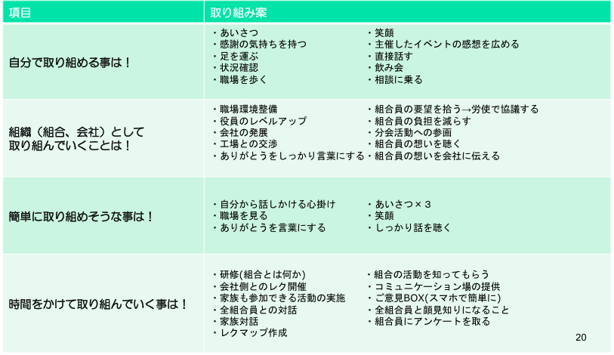
あのふわ

